Slide 1
GKV-Routinedatenanalysen zu Post-COVID
Hintergrund
Konsortium aus Krankenkassen, Versorgungsforschung, Public Health
Initiativ formatiert über FG 33, Thema Impfpriorisierung*
AOK Bayern, AOK PLUS, Barmer, BKK, DAK, TK (> 35 Mio. Versicherte)
Zentrum für Evidenzbasierte Gesundheitsversorgung (ZEGV), Institut für angewandte Gesundheitsforschung (InGef); RKI
Methoden
Kohortenstudie, Beobachtungsjahr 2020
Exposition: PCR-gesicherte SARS-Cov-2-Infektion (U07.1!)
Matching 1:5, exakt nach Alter und Geschlecht, zusätzlich Propensity Score Matching für vorbestehende Diagnosen
Post COVID: neue Diagnosen mindestens 12 Wochen nach Indexdatum
* Rößler et al. Epid Bull 2021; 19:3-12

Slide 2
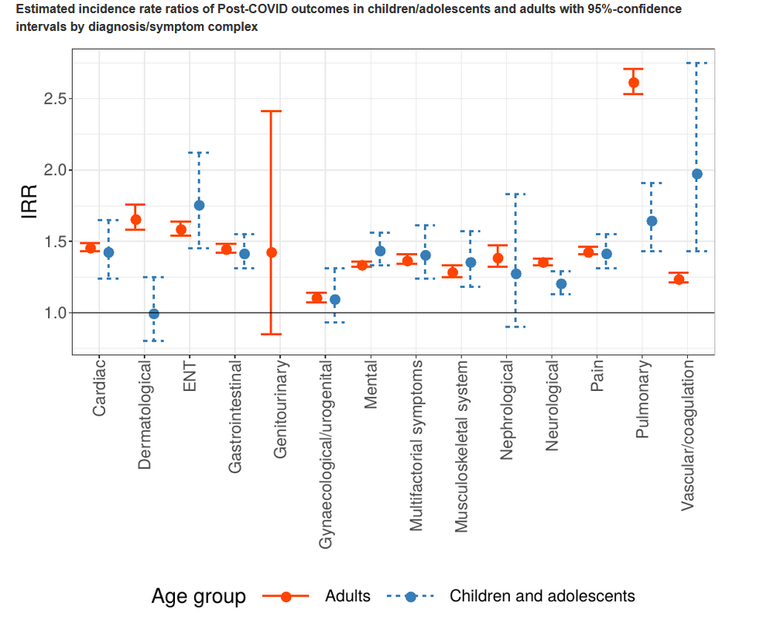
GKV-Routinedatenanalysen zu Post-COVID
Gesundheitliche Endpunkte
30 Post-COVID-assoziierte Diagnosegruppen (ICD-10)
14 organ-/symptombezogene Diagnosekomplexe
4 aggregierte Kategorien
Statistische Analyse
Poisson Regression, Incidence Rate Ratios (IRR)
Gepoolte Analyse aggregierter Daten durch ZEGV
Gesicherte COVID-19 Diagnose: N=145.184 Erwachsene, 11.950 Kinder und Jugendliche

Slide 3
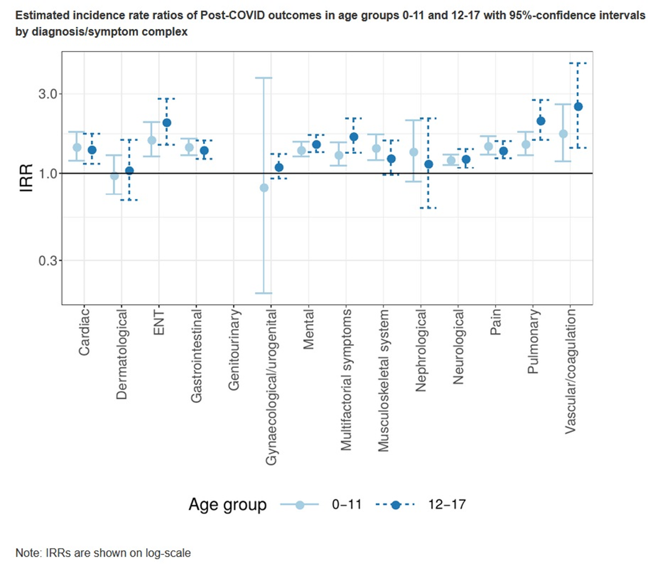

Slide 5
GKV-Routinedatenanalysen zu Post-COVID
Fazit
Signifikant höhere Inzidenzraten bei infizierten im Vergleich zu nicht infizierten Personen für die meisten Post-COVID-assoziierten Diagnosegruppen
Relative Unterschiede bei Kindern und Jugendlichen ebenso deutlich wie bei Erwachsenen (absolute Häufigkeiten liegen bei Kindern und Jugendlichen niedriger als bei Erwachsenen)
Beobachtungsstudie → cave Rückschluss auf kausale Zusammenhänge
Mögliche Quellen von Bias: Selektionsbias, Detection Bias → Zusatzanalysen geplant
Aber Beobachtungen konsistent zur Literatur, erste größere Sekundärdatenanalyse bei Kindern und Jugendlichen
Nächste Schritte
Manuskript für Preprint Server in Arbeit, dann Peer Review
Längsschnittliche Weiterbeobachtung (ab 2021 bei Erwachsenen auch Impfdaten zu berücksichtigen)
Risiko- und Schutzfaktoren für Post-COVID

